Slide 1
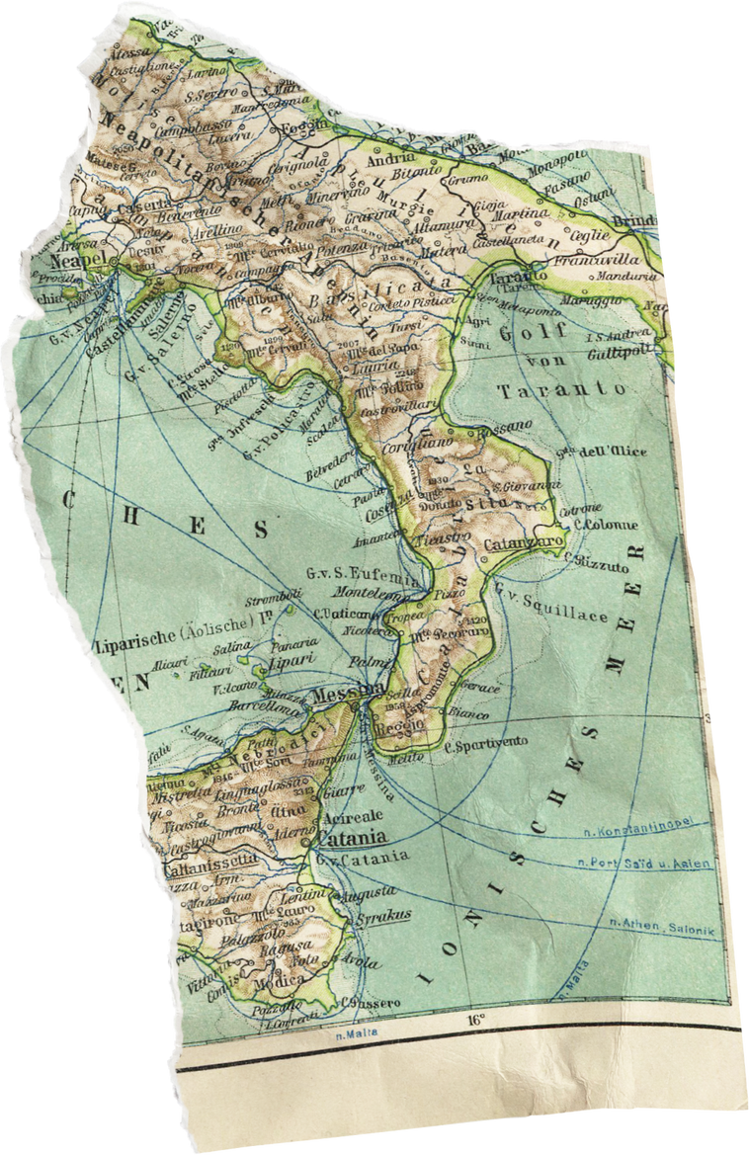



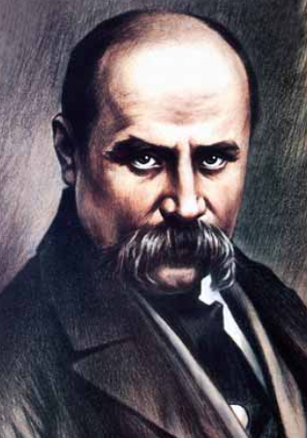



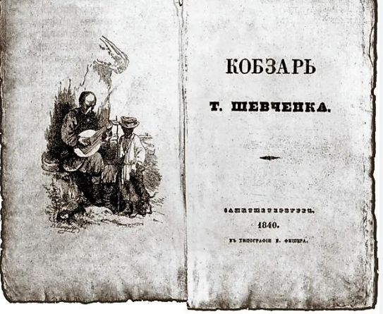
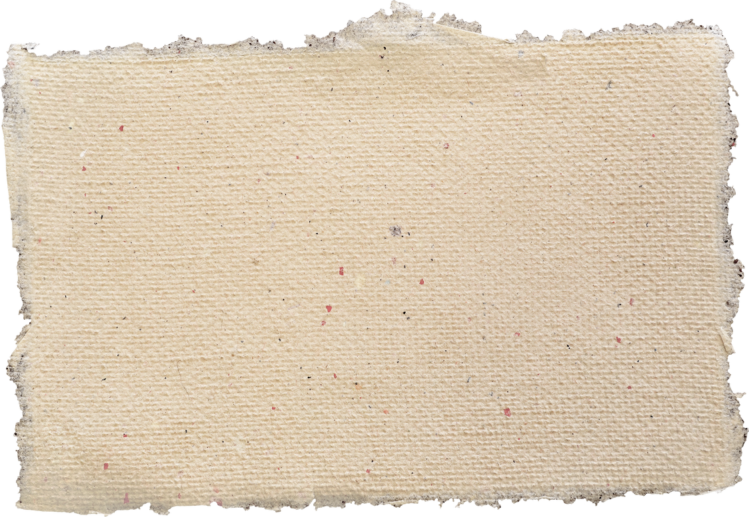
Скільки б не говорили про Шевченка,він завжди знаходить,чим здивувати.
Пройшовши шлях від кріпака -до світила української літератури,він багато встиг,був таким різним.

Slide 2



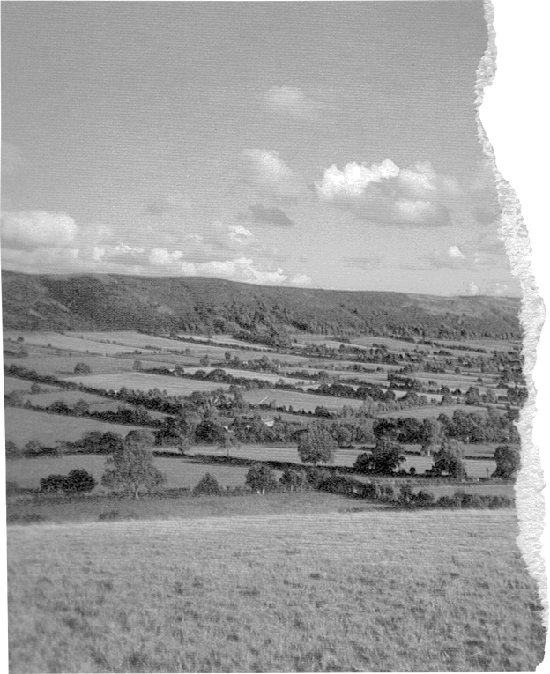

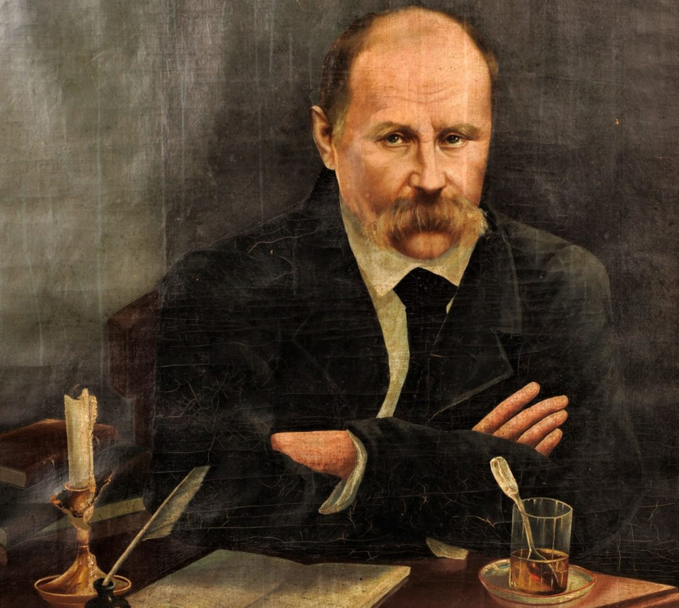
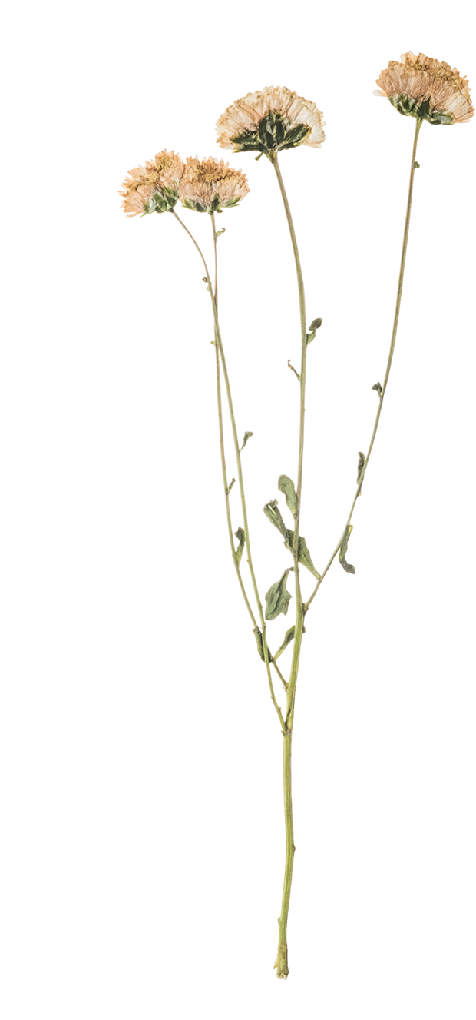
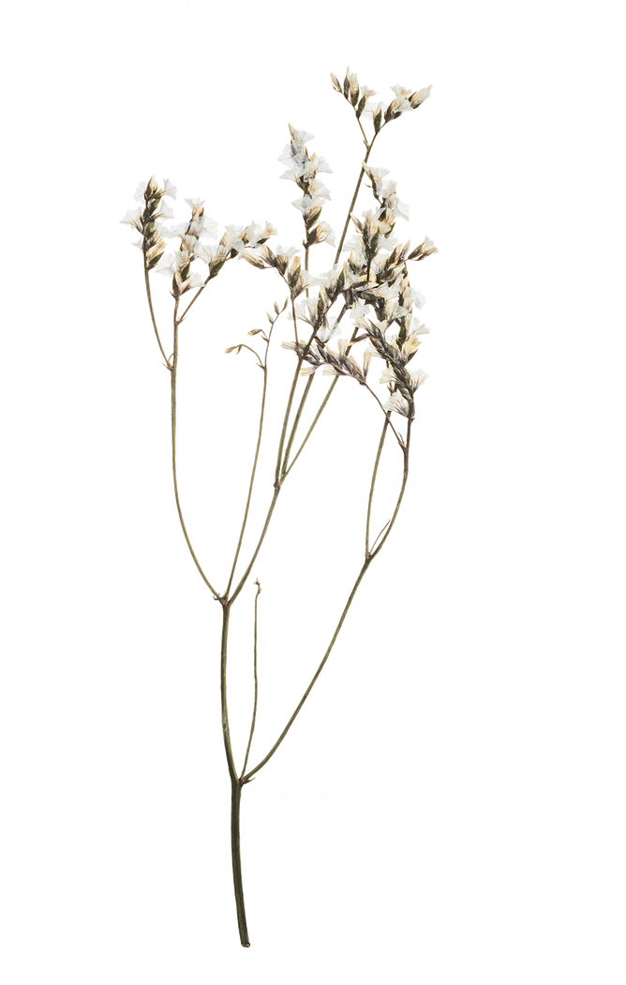
Немає у світі такого українця,який би не знав Тараса Григоровича Шевченка.Він-великий поет та художник,наш пророк,національний герой.Для сучасної України він-справжній символ боротьби за незалежність.

Slide 3
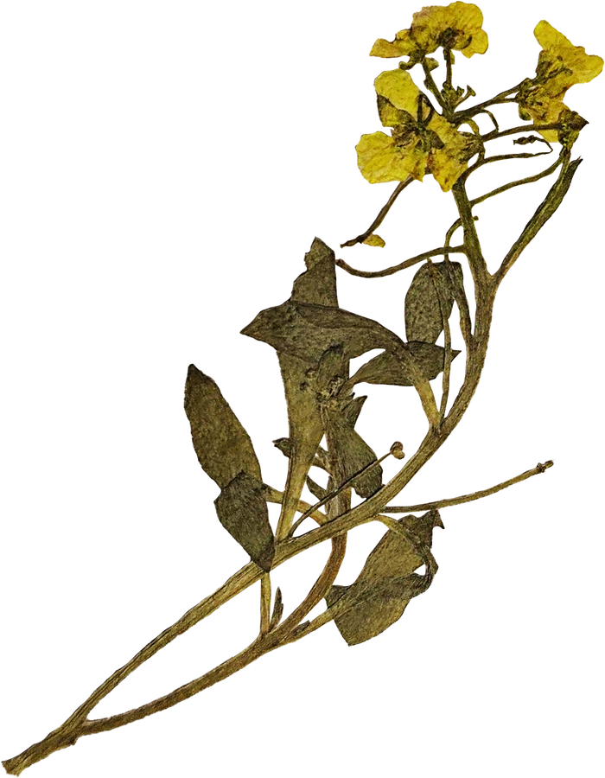
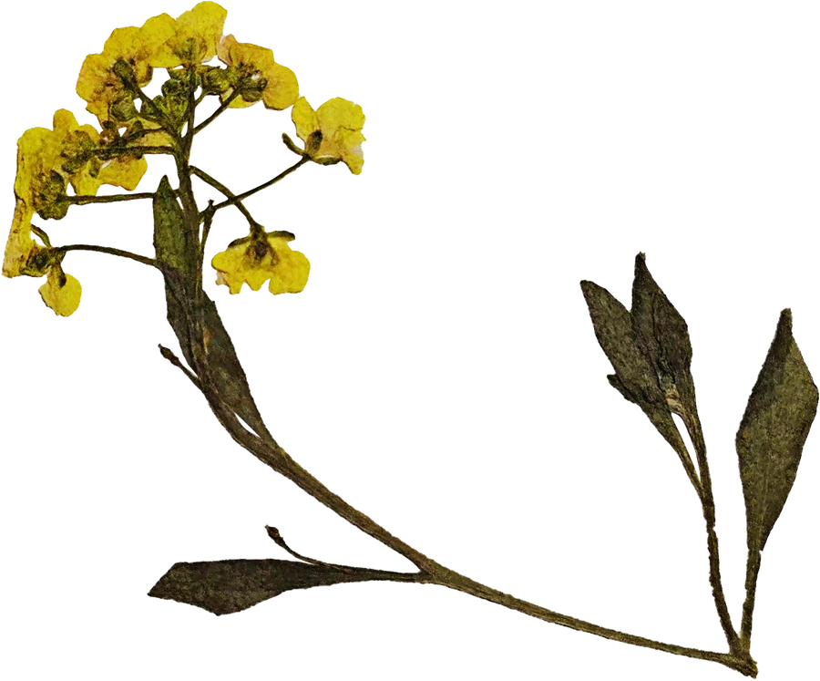

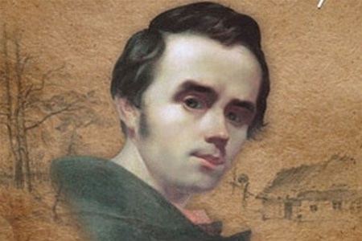
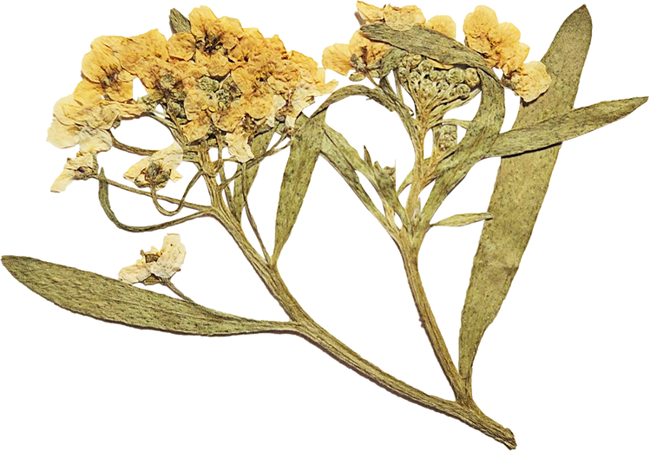
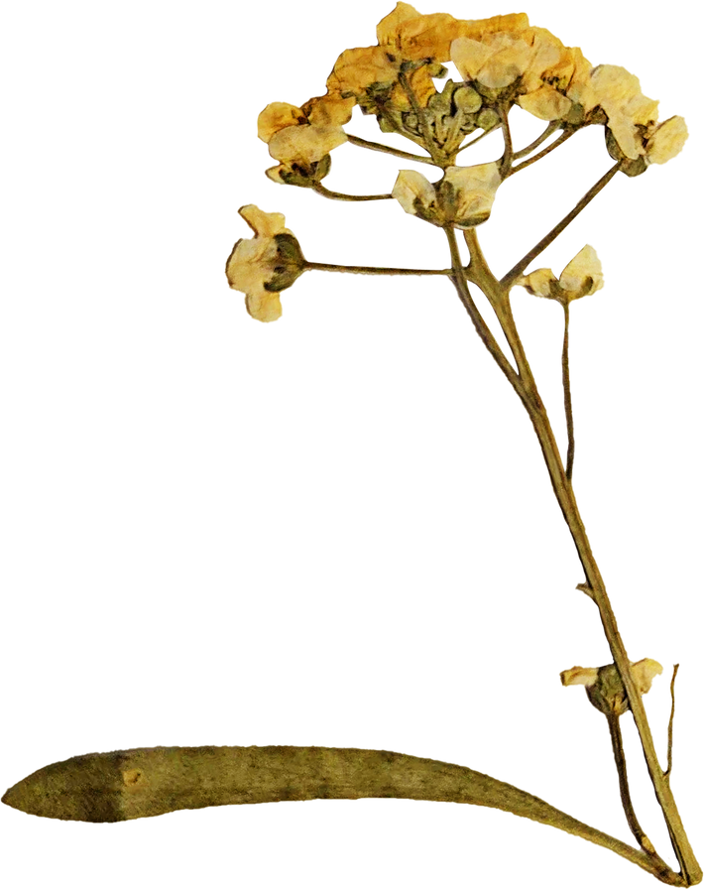
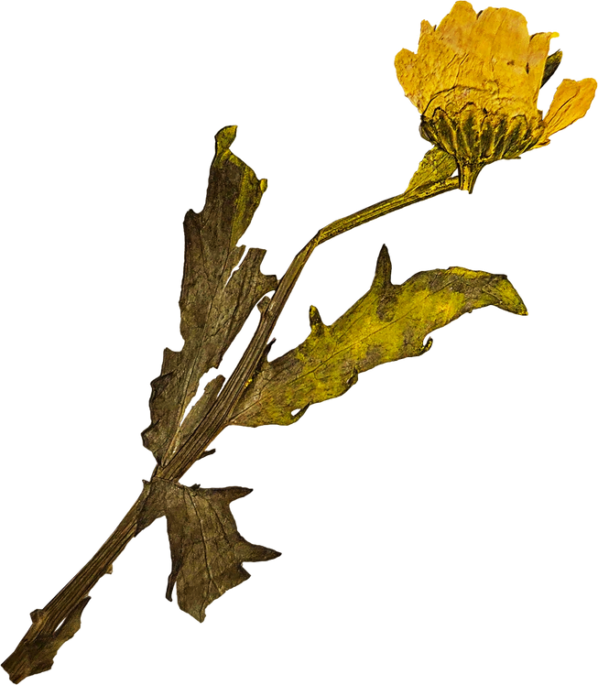
Шевченко дуже багатогранний.Він -людина неабиякого таланту.
Усі знають,що Т.Г.Шевченко народився 9 березня 1814 року.А от чому його назвали Тарасом мало кому відомо.

Slide 4
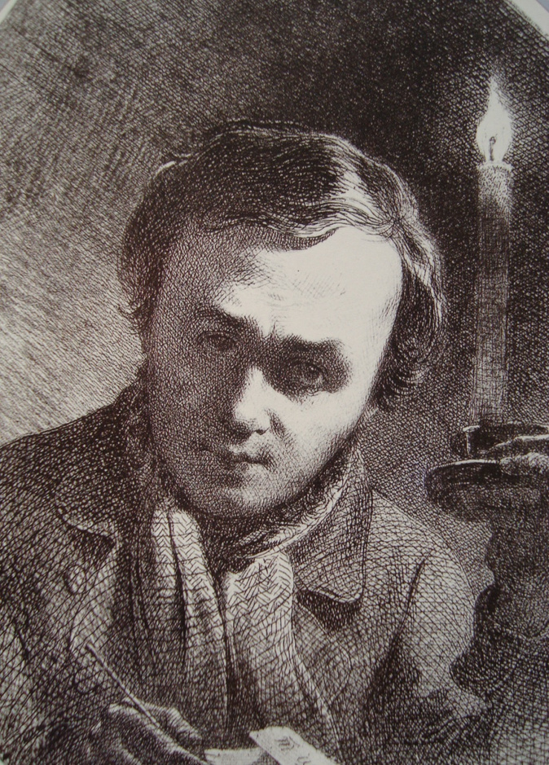
Шевченка назвали Тарасом через близькість до іменин.
25 лютого за старим стилем, а 10 березня за новим свято Святого Тарасія.

Slide 5

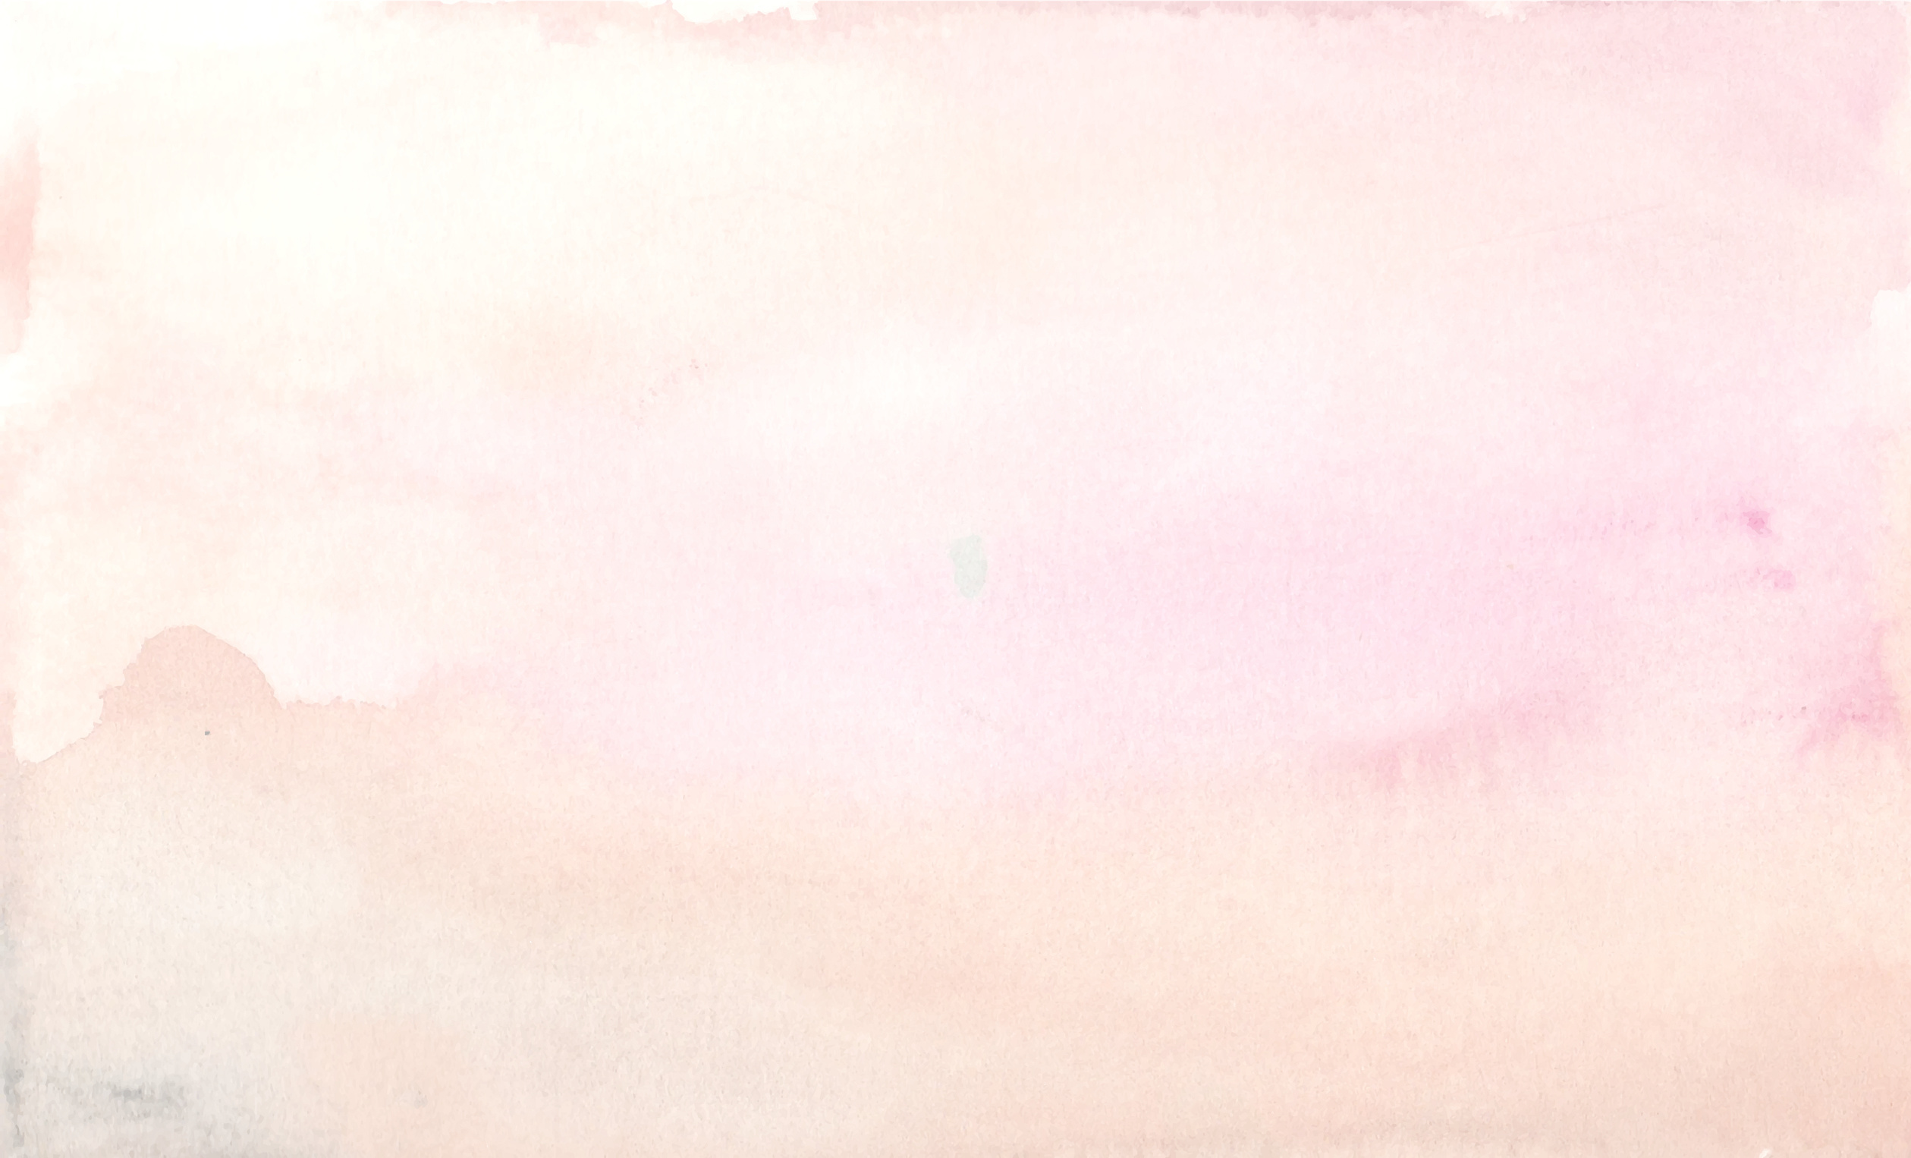
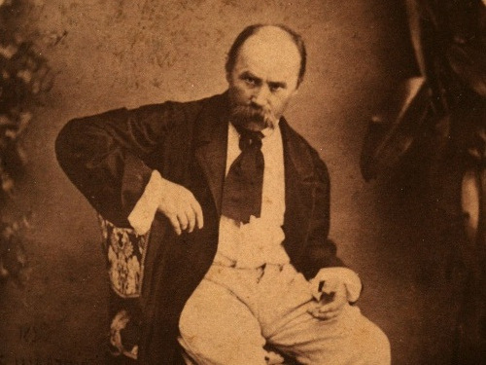

Тарас-надзвичайно вдале ім’я для Шевченка,адже в перекладі з давньогрецької означає “бунтар,неспокійний”.Саме таким і був наш геніальний Кобзар.

Slide 6




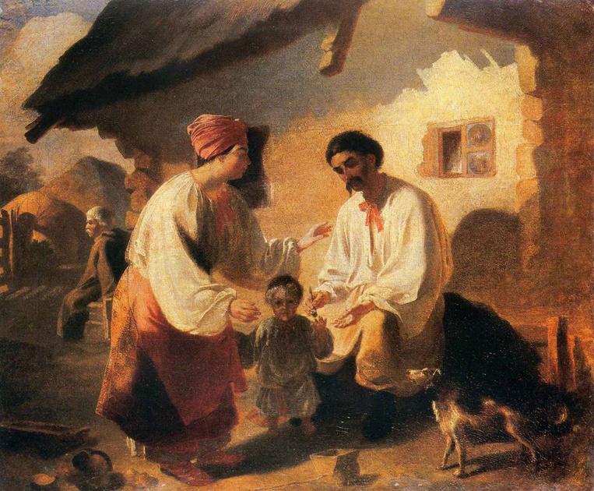


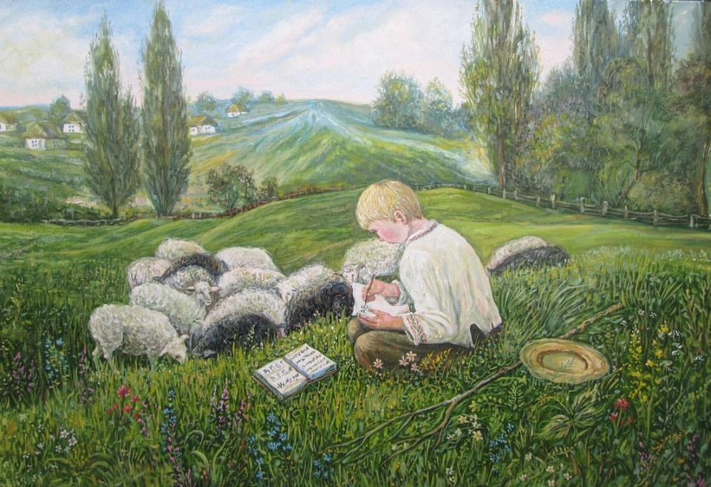
Тарас народився в кріпацькій, але не дуже бідній сім’ї і належав пану Енгельгардту з народження.
Мама Тараса була вільною селянкою,яка вийшла заміж за кріпака. Дід Тараса
Яким Бойко мав кузню і пасіку.

Slide 7



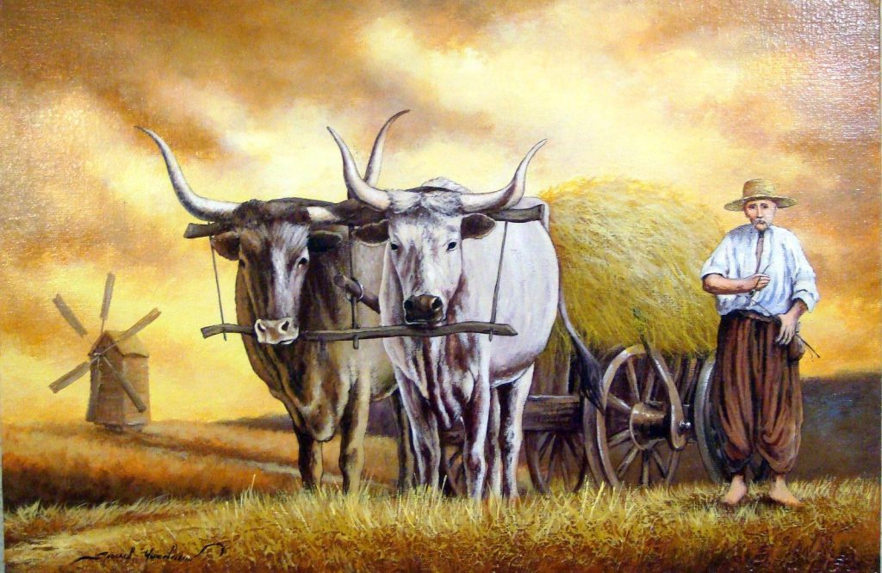



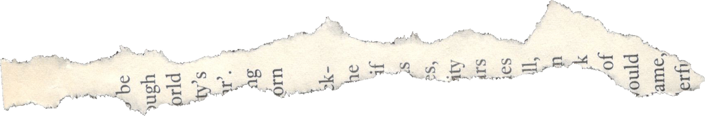
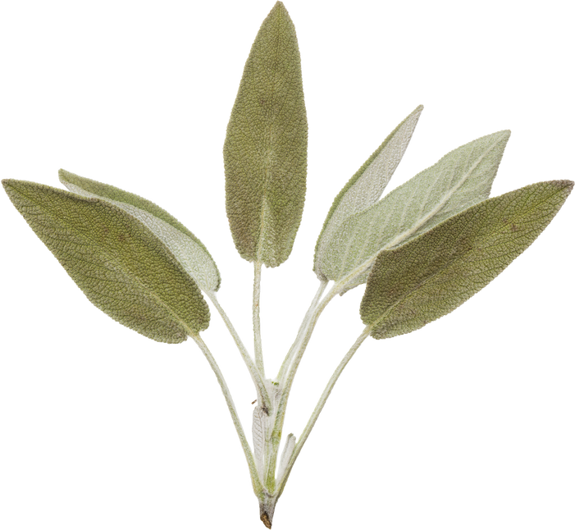


Батько змушений був чумакувати
та возив панську пшеницю
до Одеси, Києва та інших міст.
Коли Тарас підріс,
батько брав його з собою.
Про одну з таких мандрівок
Шевченко згадує в своїй
повісті «Наймичка».

Slide 8

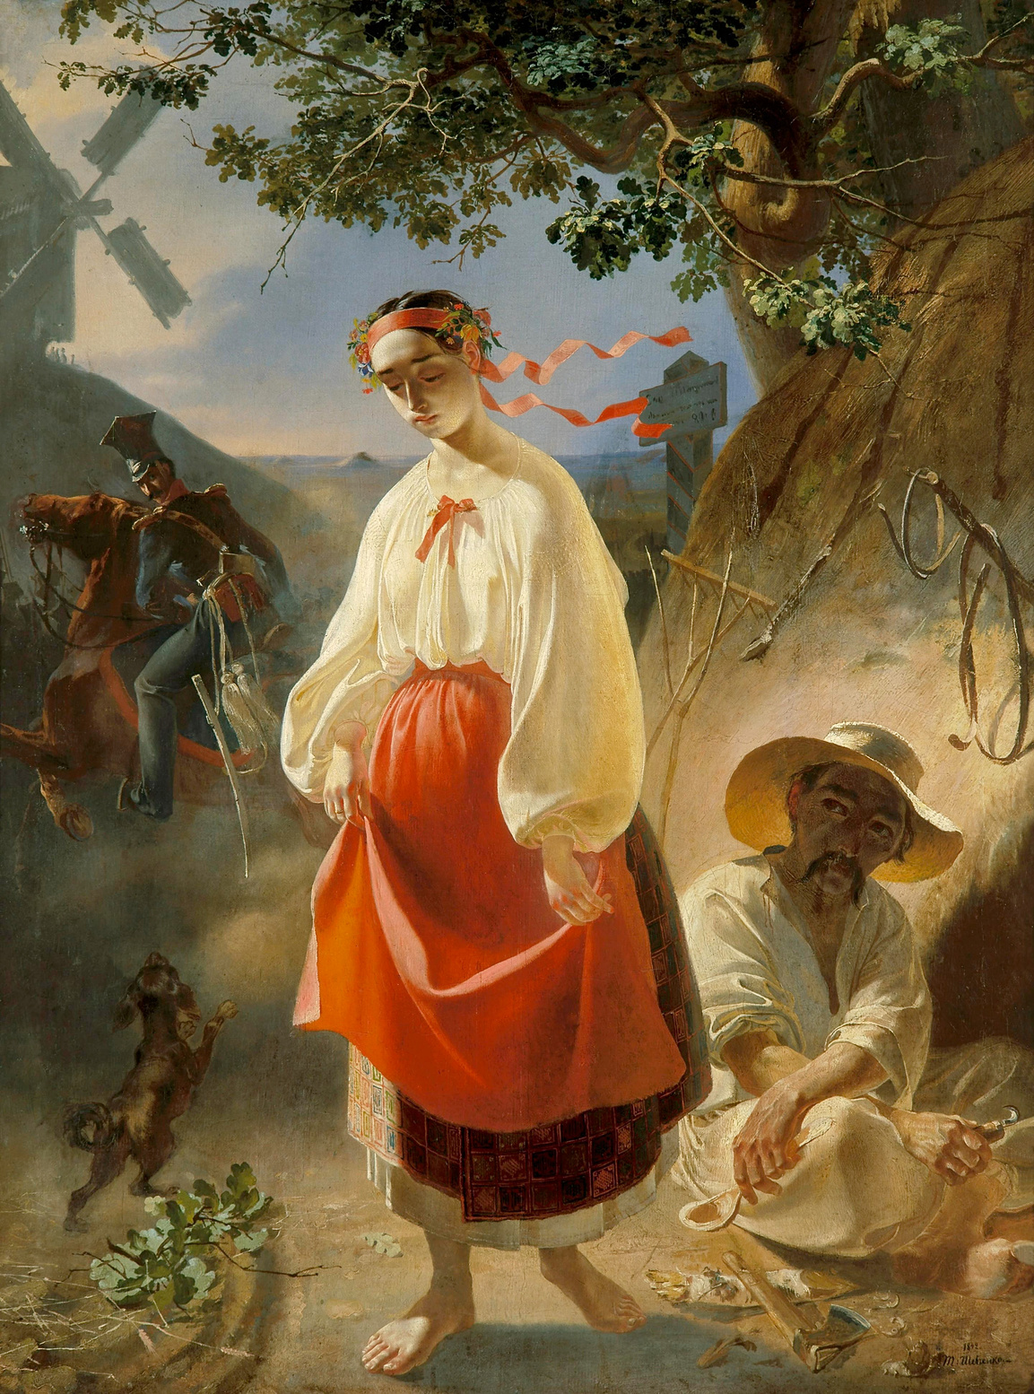

Тарас Шевченко-художник
Шевченко був професійним живописцем.Під час навчання в академії мистецтв Тарас Григорович тричі отримував нагороди за свої картини.

Slide 9

Шевченко-поет
Тарас Шевченко мав тонке вроджене
чуття до слова.
Перши “Кобзар”,який вийшов у 1840р.накладом 1000 примірників розкупили за два тижні.У 1845 році вийшла його героїчно-романтична поема "Гайдамаки". В 1843-45 роках він написав цикл поезій "Три літа" , поему "Кавказ", послання "І мертвим і живим…", поезії "Чигирине, Чигирине", "Великий льох", "Стоїть в селі Суботові".Під час ув'язнення писав вірші, які згодом об'єднав у цикл"В казематі".

Slide 10
Шевченко-письменник
У 1854-1858 роках написав російською мовою повісті "Музикант", "Художник", "Нещасний", "Капітанша", "Близнята". Останніми прозовими творами
Т. Шевченка є повість "Прогулянка з задоволенням і не без моралі" (1856-1858) та щоденникові записи "Журнал". В Україні у 1858 році Т. Шевченко написав низку високих зразків інтимної та пейзажної лірики. Кілька творів Т. Шевченка цього періоду опубліковано в журналі "Основа" та альманасі "Хата".

Slide 11


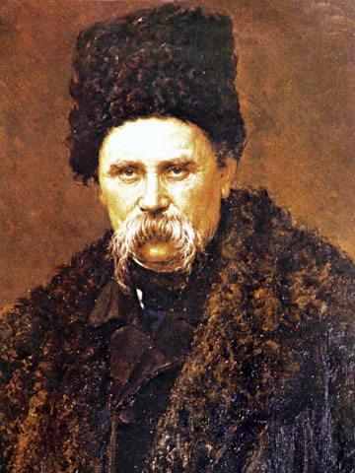

T
Шевченко-пророк
Секрет Шевченка у позачасовості.Поезії Кобзаря актуальні до сьогодні. Це свідчить про неабияку майстерність.

Slide 12
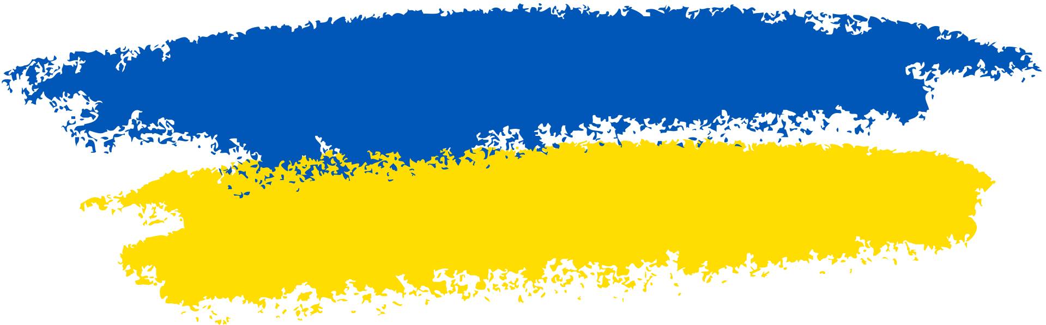
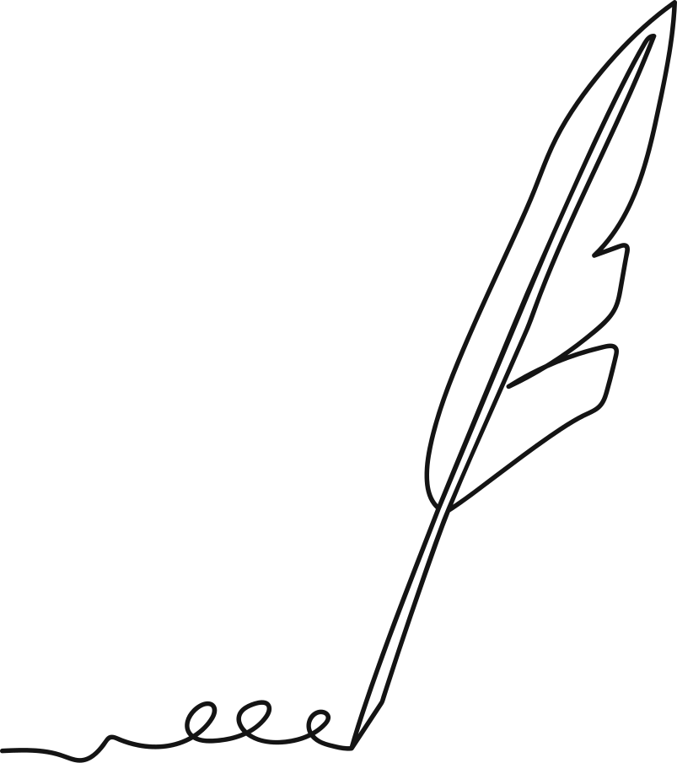

Борітеся – поборете,
Вам Бог помагає!
За вас правда, за вас слава
І воля святая!
Т.Г.Шевченко

